Slide 1

Galen Framework

Slide 2

Desarrollado por…
Ivan Shubin.

Slide 3
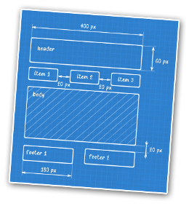
La idea...
Las pruebas de diseño siempre parecían una tarea compleja. Galen Framework ofrece una solución simple: pruebe la ubicación de los objetos entre sí en la página. Usando una sintaxis especial y reglas completas, puede describir cualquier diseño que pueda imaginar.

Slide 4
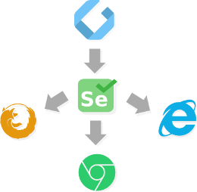
Selenium Grid
Galen Framework funciona bien en Selenium Grid. Puede configurar sus pruebas para que se ejecuten en una nube como Sauce Labs o BrowserStack para que pueda probar sus sitios web receptivos en diferentes dispositivos móviles. Galen puede ejecutar múltiples pruebas en paralelo, lo que también es un buen ahorro de tiempo.

Slide 5
Responsive Design
Galen Framework está diseñado teniendo en cuenta la capacidad de respuesta. Es fácil configurar una prueba para diferentes tamaños de navegador. Galen simplemente abre un navegador, lo redimensiona a un tamaño definido y luego prueba la página de acuerdo con las especificaciones

Slide 6
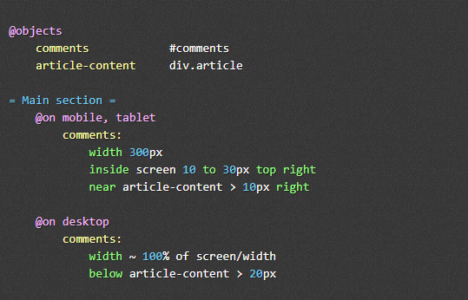
Sintaxis legible y avanzada para humanos
Sintaxis básica

Slide 7
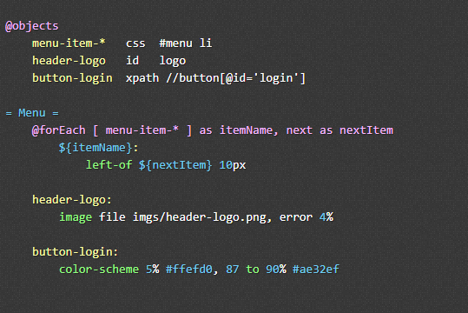
Sintaxis avanzada

Slide 8
Usando el lenguaje de especificaciones de Galen (*.gspec) , puede describir cualquier diseño complejo que incluya diferentes tamaños de pantalla o navegadores. No solo es fácil de escribir, también es fácil de leer si no está familiarizado con el idioma. Puede escribir un archivo de especificaciones de página adecuado y usarlo más tarde como un documento de requisitos para su Front-end

Slide 9
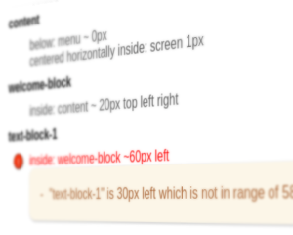
Informes detallados de HTML
Errores
  Galen Framework genera informes HTML donde puede ver todos sus objetos de prueba en la página

Slide 10
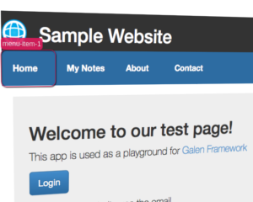
Capturas de pantalla
  Resalta automáticamente los elementos desalineados, por lo que es realmente fácil ver lo que está mal en la página.

Slide 11
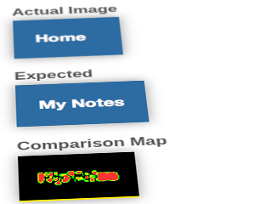
Comparación de imágenes
  Galen Framework le ofrece la posibilidad de realizar una comprobación visual y le muestra el área de discordancia

